Slide 1
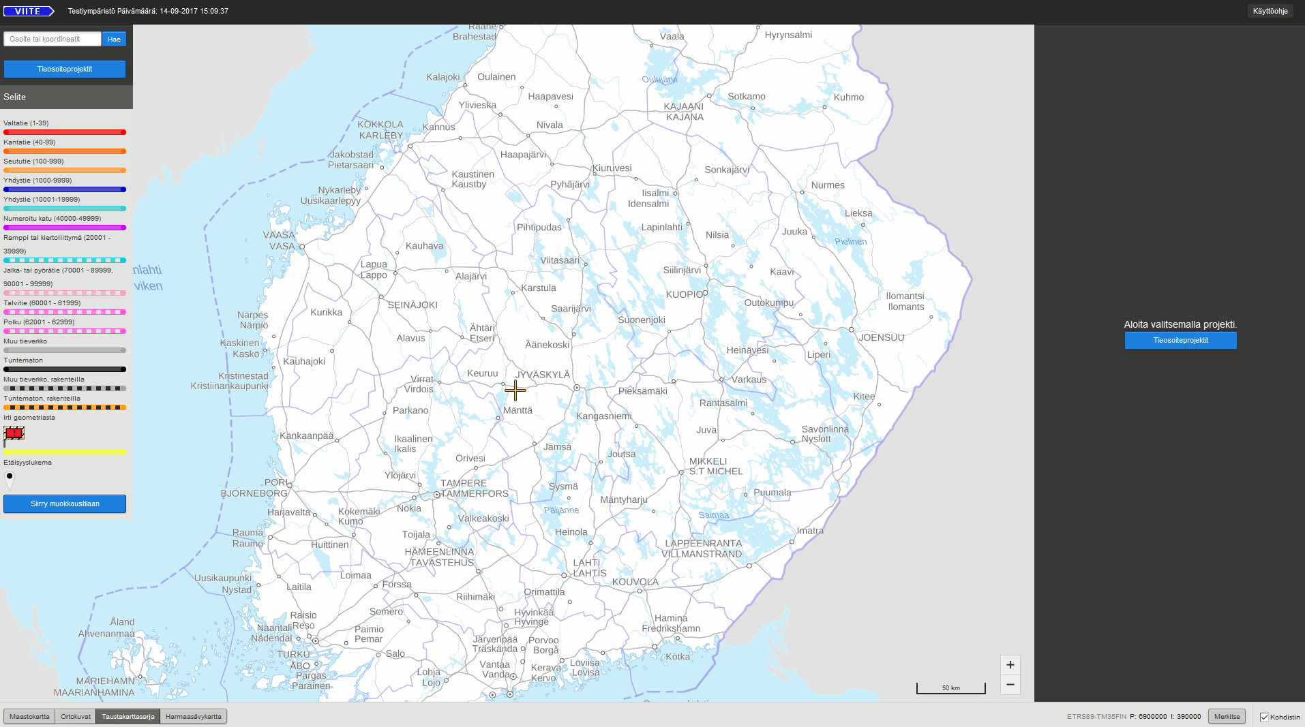
Notes:
Kuva k2.JPG

Slide 2
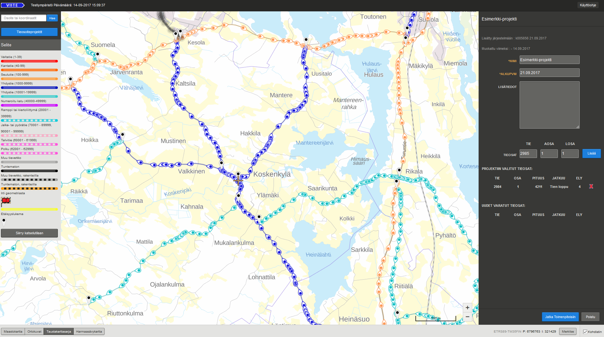
5
Notes:
Kuva k22.JPG

Slide 3
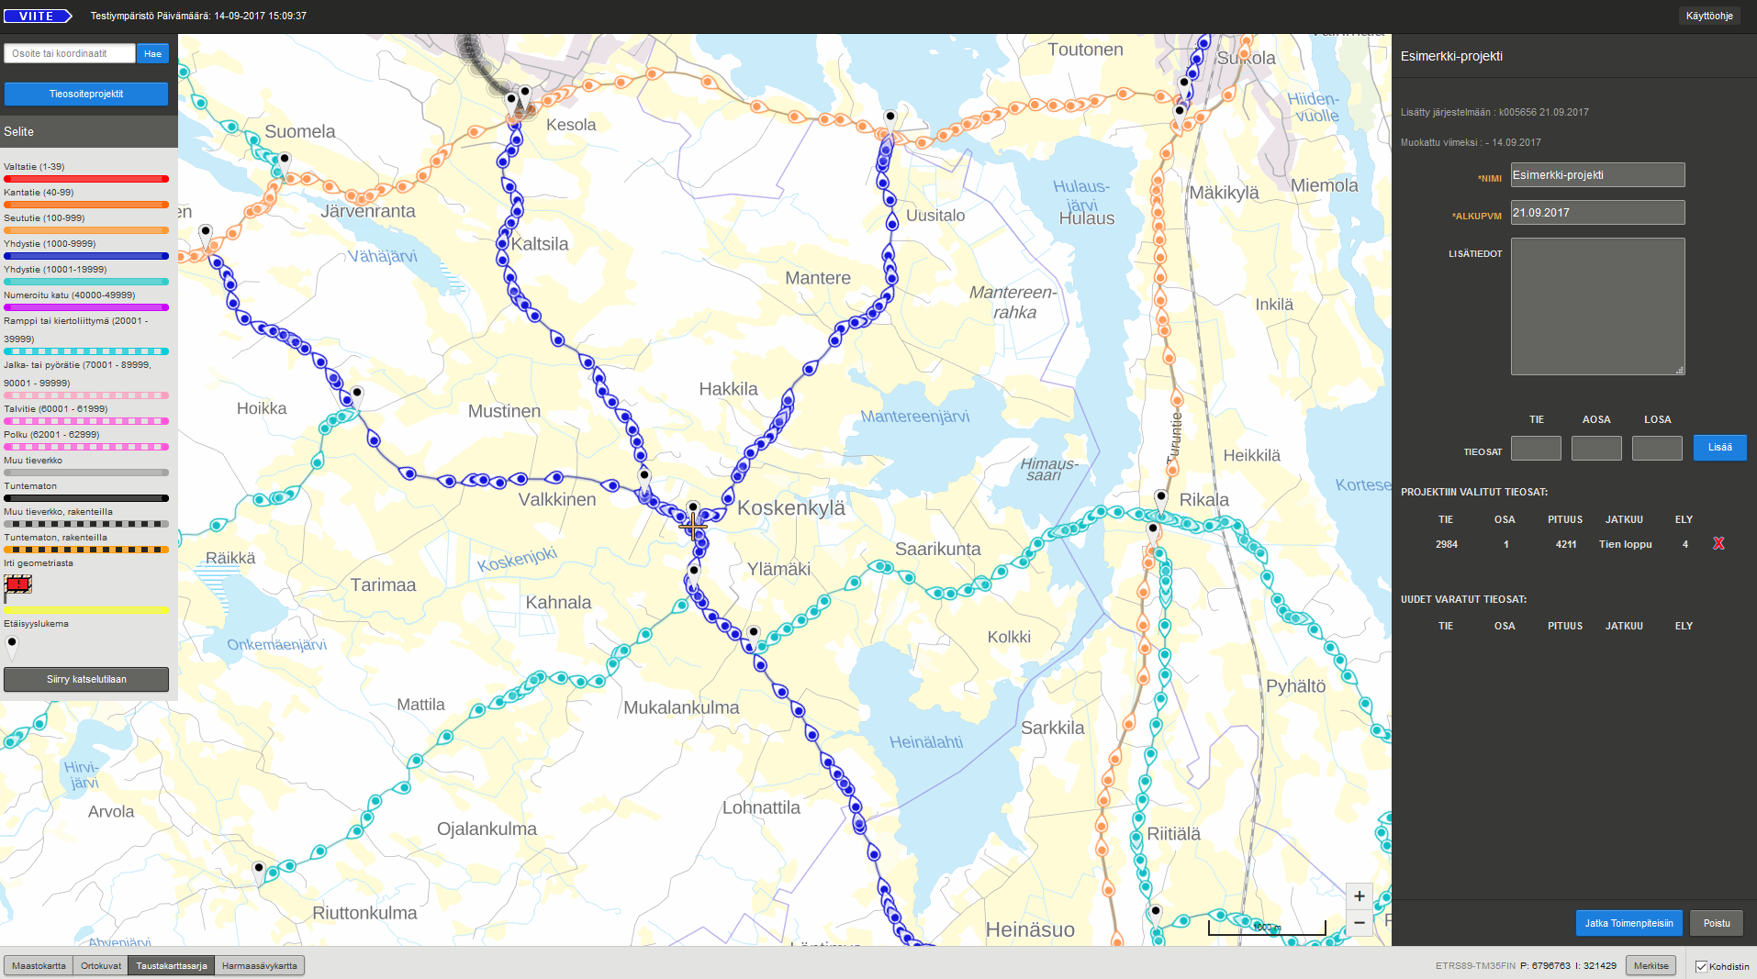

Slide 4
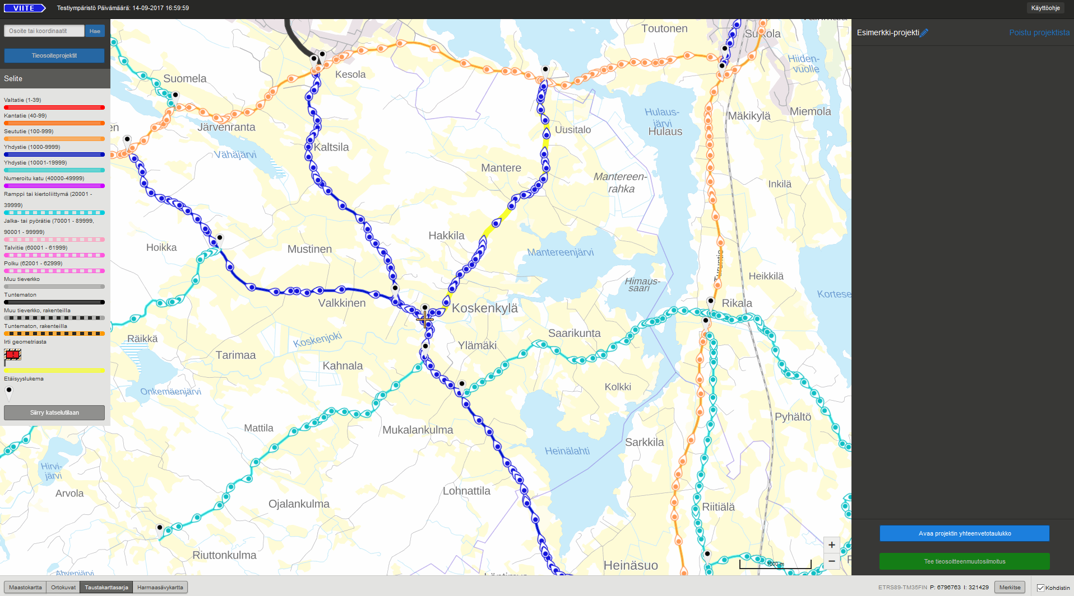
2
3
1
4
5
Notes:
K36.JPG

Slide 5
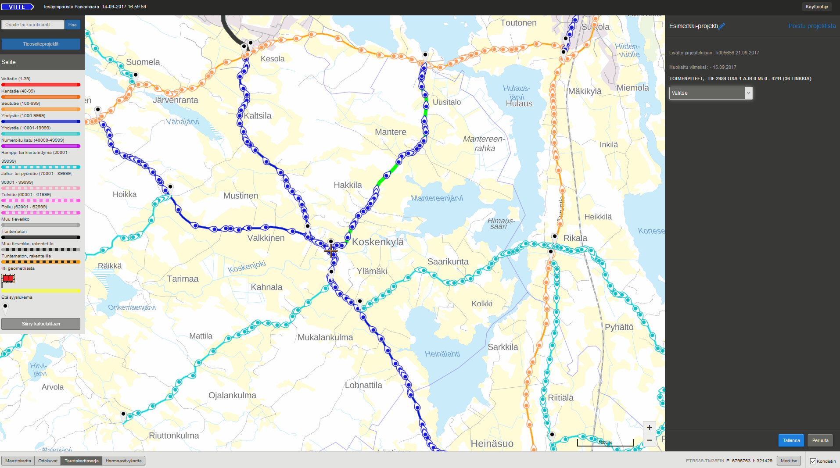
Notes:
K37.JPG

Slide 6
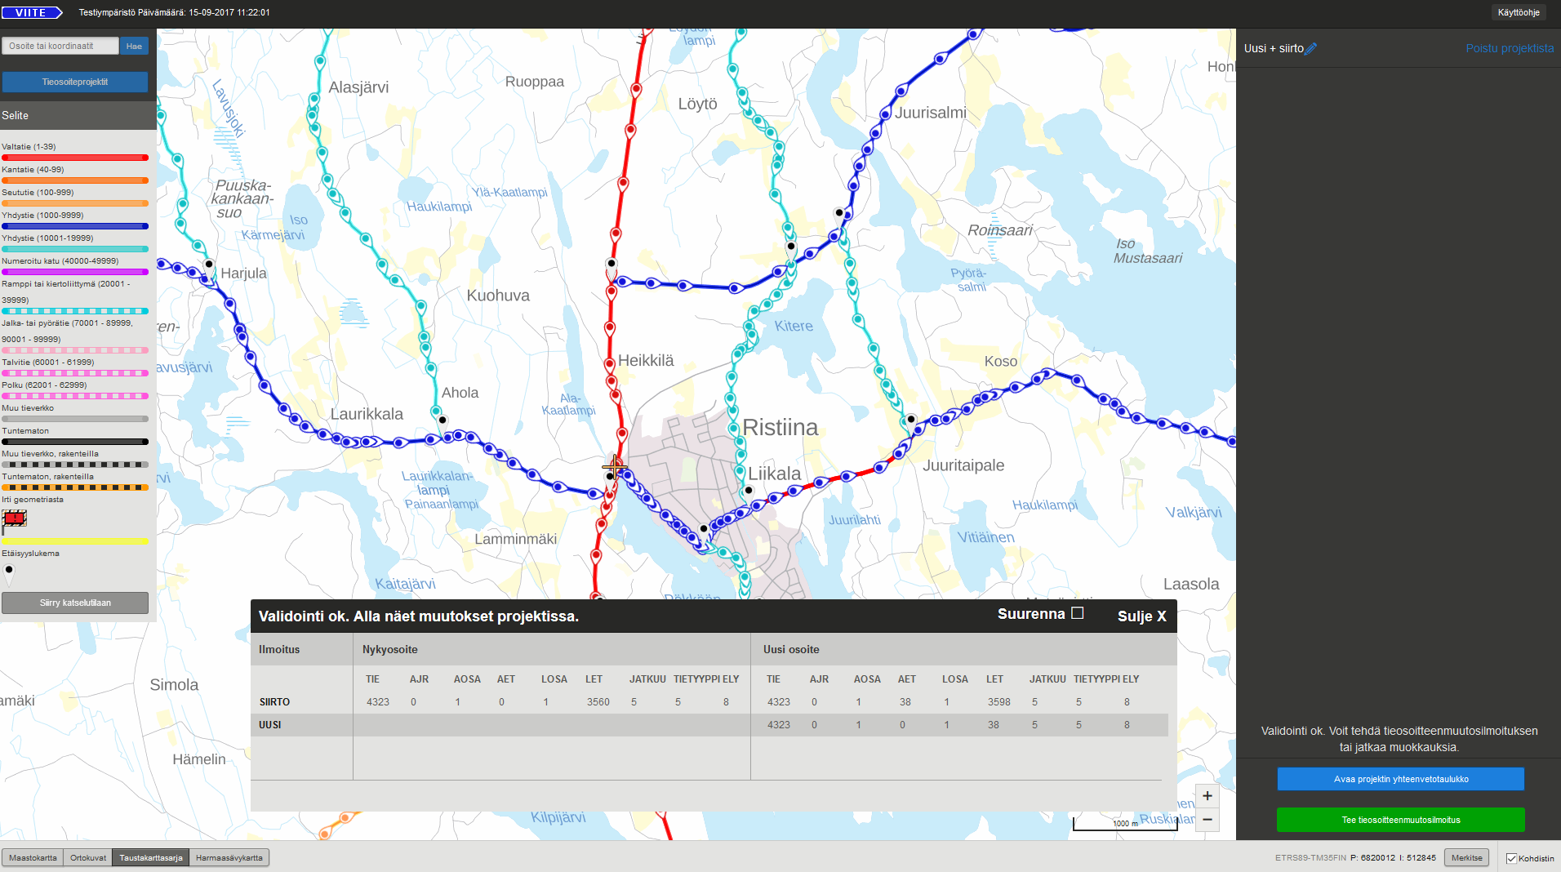
2
1
Notes:
K41.JPG

